Slide 1
METODOLOGIJA OCJENE STANJA IZOLACIJE MJERNIH TRANSFORMATORA U POGONU
Goran Martinović
Predrag Mijajlović
IV Savjetovanje CG KO CIGRE, Igalo, 11-14. maj 2015.

Slide 2
UVOD
Mjerni transformator (MTR) je transformator namijenjen za prenos informacionog signala mjernim instrumentima, brojilima i zaštitnim ili kontrolnim uređajima
Za pravilnu ocjenu stanja izolacije MTR, potrebno je pored posjedovanja kvalitetne mjerne i ispitne opreme, poznavati i konstrukciju ispitivanih MTR kao i prednosti i ograničenja pojedinih mjernih metoda.
Sva ispitivanja i kontrole se uvijek obavljaju na identičan način što omogućava ujednačenu interpretaciju rezultata, efikasno praćenje promjene stanja izolacije i procjenu pogonske raspoloživosti izolacionih sistema MTR.
Primjena funkcionalne dijagnostike kombinacijom kontrolnih on-line metoda – termografije i mjerenja parcijalnih pražnjenja - daje zadovoljavajuće rezultate. Ne samo što ove metode omogućavaju otkrivanje kvarova u relativno ranoj fazi razvoja već i zbog činjenice da ne remete redovan pogon. Kompleksno ispitivanje podrazumijeva i primjenu konvencionalnih off-line ispitnih metoda.

Slide 3
Najčešće neispravnosti
Tipovi, mogućih, lokalnih, sporih kvarova - čije vrijeme razvoja iznosi od nekoliko sati do jedne godine - kod mjernih transformatora mogu se svrstati u dvije grupe:
Kvarovi koji su posljedica jonizacionih procesa u VN izolaciji. Ova vrsta kvara je praćena procesima pražnjenja u uljno-papirnoj izolaciji kao posljedica: defekta glavne papirne izolacije, međuzavojne izolacije, povišene vlažnosti i razvoja gasova kvara.
Kvarovi usljed termičkih procesa. Pregrijavanje aktivnog dijela, kazana ili glave i porculanskog izolatora mjernih transformatora je posljedica povećanog prelaznog otpora kontakata i spojnih mjesta namotaja, povišenog faktora dielektričnih gubitaka, ovlaženosti izolacije, parcijalnih pražnjenja i pregrijavanja magnetnog kola.
Posebnu grupu čine kvarovi usljed starenja izolacionog sistema koji nastaju prirodnim procesima starenja izolacionog sistema. Katalizatori su vlaga, oksidacioni procesi, nečistoće i produkti degradacije ulja i papira.

Slide 4
KONTROLNE I ISPITNE METODE
Obim kontrole i ispitivanja mjernih transformatora
Obim kontrole i ispitivanja | On-line |  |  |  | Off-line
 | Parcijalna pražnjenja |  | Termografija |  | Konvencionalne metode | Analiza ulja
 | Redovna mjerenja | Proširena mjerenja | Opšti | Analiza TIF
Preventivna kontrola | Svi MTR u pogonu | Ne radi se | Svi MTR u pogonu | Ne radi se | Ne radi se | Ne radi se
Korektivna kontrola | Ne radi se | Odstupanje od norme | Ne radi se | Odstupanje od norme | Ne radi se | Ne radi se
Kompleksno ispitivanje | Ulazni podaci korektivne kontrole |  |  |  | Kompletno | Kompletno
Prihvatljivu vjerodostojnost dijagnoze – gledano iz ugla dijagnostičke vrijednosti korišćenih metoda, ekonomskog, remećenja pogona (ne remeti) i pogotovo kadrovskog (mali broj izvršilaca) – obezbjeđuju sljedeće forme i obimi ispitivanja:
Preventivna kontrola - redovna on-line ispitivanja kojima se obuhvataju svi instalisani mjerni transformatori u pogonu.
Korektivna kontrola – dodatna on-line ispitivanja sa prikupljanjem i detaljnom analizom osnovnih i izvedenih mjerenih veličina i karakteristika.
Kompleksna ispitivanja – osim on-line metoda korektivne kontrole uključuje i konvencionalne off-line metode ispitivanja.

Slide 5
KRITERIJUMI ZA OCJENU STANJA IZOLACIJE
Pravovremenom vizuelnom kontrolom može se spriječiti nastanak većeg kvara na mjernom transformatoru.
Termografija efikasno detektuje topla mjesta ili djelove koji se pregrijavaju usljed: lošeg kontakta, povećanih dielektričnih gubitaka (posljedica kontaminacije ili starenja izolacionog sistema) i razvoja parcijalnih pražnjenja u unutrašnjosti izolacije.
Termografija mjernih transformatora se izvodi primjenom infracrvene kamere FLIR 3E T-640 sa rezolucijom 640x480 pixela i termalnom osjetljivošću < 40 mK.
Mjerenje parcijalnih pražnjenja se obavlja:
Primjenom mjernog uređaja LDP 5, mjerenjem prividnog naelektrisanja induktivnim davačem kalibrisanim na 2000 pC na uzemljenju transformatora, u opsegu 1-20 MHz sa osjetljivošću 1 pC.
Primjenom mjernog uređaja PDPAC, u baznom modu kontrole, mjerenjem amplitude (mV) i broja impulsa - primjenom visokoosjetljivog elektromagnetnog senzora na kazanu mjernog transformatora, u opsegu 30-100 MHz sa osjetljivošću 10 μV.

Slide 6
Temperaturni kriterijumi za ocjenu stanja STR i induktivnih NTR
Tehničko stanje | Kriterijum ocjene stanja
Norma | ΔT < 0.5⁰C
Odstupanje od norme | 0.5⁰C ≤ ΔT ≤1.1⁰C
Loše stanje | ΔT ≥ 1.1⁰C
Koeficijenti neravnomjernosti za ocjenu stanja kaskadnih NTR
Tehničko stanje | Koeficijenti neravnomjernosti
Norma | K_{n} ≤ 1.5
Odstupanje od norme | 1.5 < K_{n}< 2.1
Loše stanje | K_{n} ≥ 2.1
Temperaturni kriterijumi za ocjenu stanja kapacitivnih NTR
Tehničko stanje | Srednja temperatura kaskade
Norma | 0.5⁰C ≤ T ≤1⁰C
Odstupanje od norme | 1⁰C < T < 1.5⁰C
Loše stanje | T ≥ 1.5⁰C
Kriterijumi za preventivnu termograffsku kontrolu MTR

Slide 7
TIF funkcija - 1-referentnog i 2-kotrolisanog MTR
Koeficijenti disipacije ili temperaturne anomalije

Slide 8
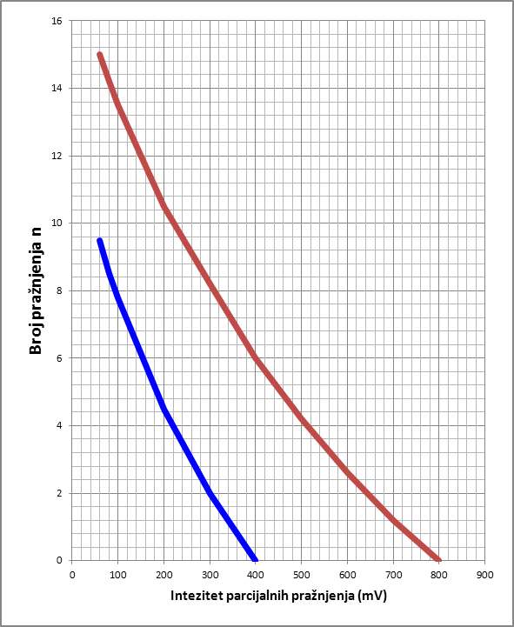
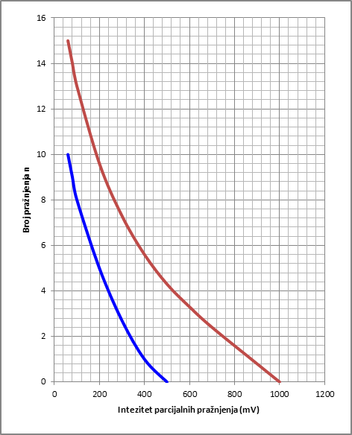
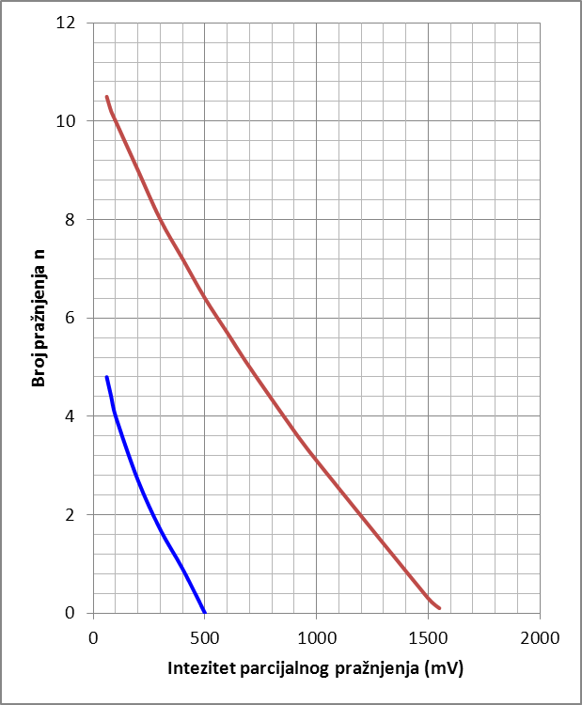
PARCIJALNA PRAŽNJENJA
Kriterijumi za preventivnu kontrolu MTR
Tehničko stanje | Intenzitet parcijalnih pražnjenja (LDP 5)
 | 110 kV | 220 kV | 400 kV
Norma | PP < 150 pC | PP < 250 pC | PP < 250 pC
Odstupanje od norme | 150pC ≤ PP ≤ 400 pC | 250pC ≤ PP ≤500 pC | 250pC ≤ PP ≤ 800 pC
Loše stanje | PP > 400 pC | PP > 500 pC | PP > 800 pC
Korektivna kontrola i kompleksno ispitivanje
Loše stanje
Odstupanje od norme

Slide 9
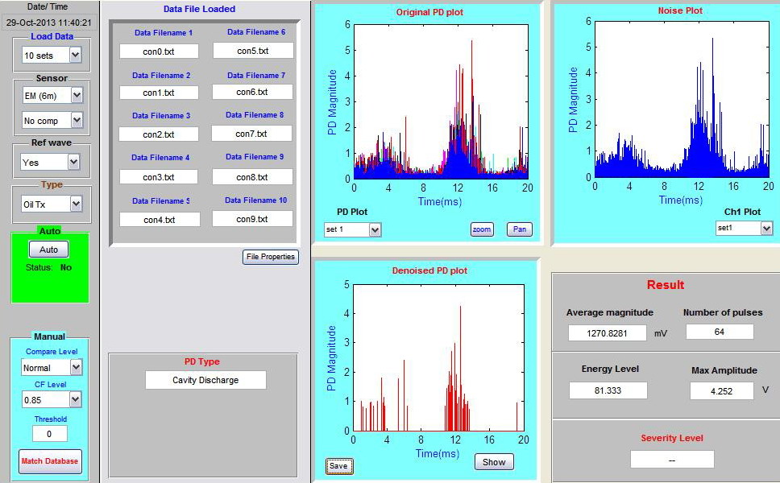
Significant
Parcijalna pražnjenja na SMTR u fazi 4 u dalekovodnom polju 400 kV

Slide 10
Za novougrađene mjerne transformatore kao kriterijume koristiti fabričke ispitne protokole: dozvoljena vrijednost faktora dielektričnih gubitaka je tgδ_{m}<2.5tgδ_{is}, a granična vrijednost ne smije biti veća od 1%, gdje je:
tgδ_{m}- izmjerena vrijednost faktora dielektričnih gubitaka u pogonu
tgδ_{is}- izmjerena vrijednost faktora dielektričnih gubitaka u fabrici na prijemnim ispitivanjima.
Dozvoljene promjene kapaciteta zavise od konstrukcije (broja obloga kondenzatorske izolacije) samog transformatora.
Faktor dielektričnih gubitaka i kapacitet

Slide 11
Kako u postrojenjima Crnogorskog elektroprenosnog sistema postoji više od 30 tipova mjernih transformatora, različitih proizvođača i godina eksploatacije, u dodatku su navedeni kriterijumi za ocjenu stanja izolacionog sistema za pojedinačne tipove i konstrukcije za relativno ostarjele izolacione sisteme.
Za novougrađene mjerne transformatore za praćenje stanja izolacionog sistema koristiti fabričke ispitne protokole. Granična vrijednost otpora izolacije za strujne transformatore je 150 GΩ, a za induktivne naponske transformatore je 30 GΩ.
Koeficijenti absorpcije za strujne transformatore ne niži od 1.7, a za naponske ne niži od 1.3.
Otpor izolacije

Slide 12
PRINCIPI PROCJENE TEHNIČKOG STANJA I PREPORUKE ZA EKSPLOATACIJU
Klasifikacija tehničkog stanja i preporuke za kontrolu i eksploataciju
Klasifikacija tehničkog stanja | Preporuke za kontrolu i eksploataciju | Očekivano vrijeme pouzdanog rada
Norma | Redovna kontrola | 3-4 godine
Odstupanje od norme | Preventivna kontrola Korektivna kontrola | 1 godina Po rezultatima preventivne kontrole
Loše stanje | Pojačana kontrola Kompleksna ispitivanja | 3 mjeseca 12 mjeseci
Predhavarisjko stanje | Isključiti iz pogona | Zamjena
Analiza tehničkog stanja bazira se na primjeni multiparametarske dijagnostike u skladu sa sljedećim principima:
U slučaju različitih nivoa ocjene stanja kod preventivne kontrole, konačna procjena se donosi na osnovu lošijeg rezultata mjerenja
Kod korektivne kontrole i kompleksnog ispitivanja konačna dijagnoza se obavlja na sljedeći način:
Ako sve primijenjene metode ukazuju na prisustvo neispravnosti u početnoj fazi razvoja, konačna ocjena stanja je „odstupanje od norme“
Ako sve primijenjene metode imaju ocjenu „odstupanje od norme“, konačna ocjena je „loše stanje“.

